Slide 1
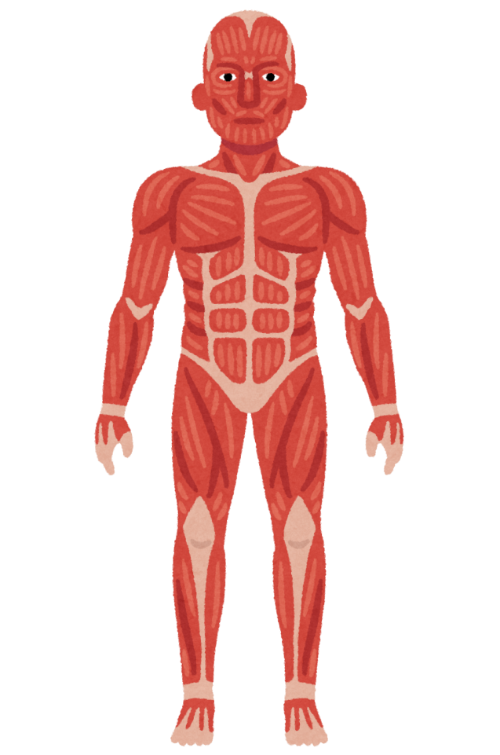
透析とサルコペニア サルコペニアってなんだろう？
2025.9 透析室

Slide 2
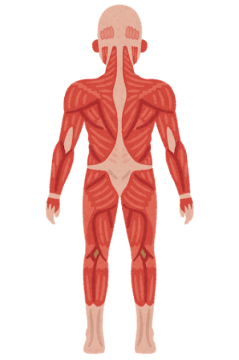
お品書き
１，サルコペニアとは？
２，どんな人がサルコペニア？
３，サルコペニアと透析の関係性
４，体つくり

Slide 3
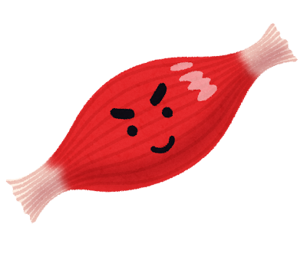
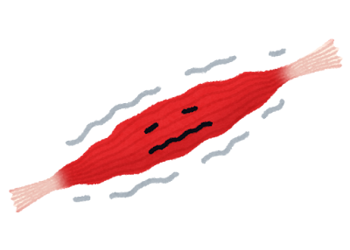
サルコペニアとは？
1989年に米国の栄養学者・ローゼンバーグ博士が加齢に伴い 骨格筋量の減少が起こることの重要性に着目し提唱した概念
加齢
ギリシャ語で筋肉を意味するサルコと、喪失を意味するペニアを組み合わせた造語
現在は量的減少に加え、筋力や身体機能の低下を含む概念になっている。2016年には国際疾病分類に登録され、疾病として位置づけられた。
Notes:
サルコペニアという単語は、ギリシャ語で筋肉を表す「sarco（サルコ)」と喪失を表す「penia(ぺニア)」からの造語です。日本語では「筋肉減弱症」と訳されることもあります。サルコペニアは、1989 年に提唱され、その後、2010年にヨーロッパの研究チームによって、「筋肉量と筋力の減少に特徴づけられる症候群で、身体機能障害、QOL低下、死亡リスクを伴う」と定義されました。
サルコペニアとは、加齢や疾患により筋肉量が減少し、全身の筋力低下および身体機能の低下が生じる状態です。食事の量やバランスが悪くて栄養が十分でないことや、からだを動かさずに運動量が少ない生活習慣などを背景として筋肉の量が減り、そのためにさらに運動量が減るという悪循環の結果、サルコペニアはより進行してしまいます。
サルコペニアは、ロコモと同様に、将来的に介護が必要になる可能性が高くなります。痩せている人が該当することが多いのですが、太っていれば安心というわけではありません。筋肉太りでなく、脂肪太り（運動量が少ない肥満の人に多い）場合は、太っているのにもかかわらずサルコペニアに当てはまることがあります。

Slide 4
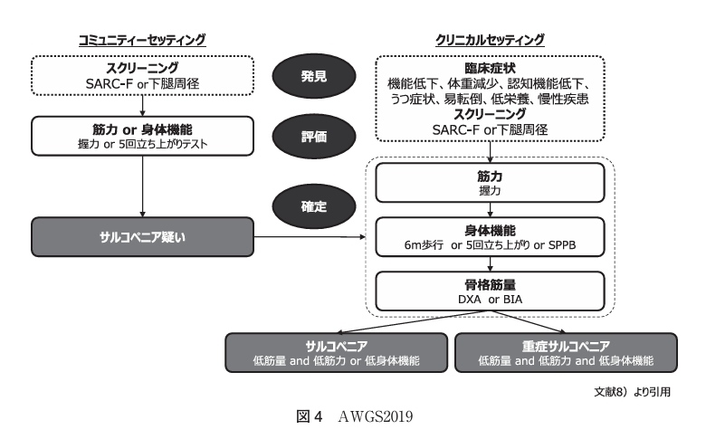

どんな人がサルコペニア?
大事なのはここです!
Notes:
①筋肉量減少 DXAを用いた場合はSMIが男性7.0kg/m2未満
女性5.4kg/m2未満
BIAを用いた場合はSMIが男性7.0kg/m2未満
女性5.4kg/m2未満
②筋力の低下（握力で男性28kg未満、女性18kg未満）
③身体機能の低下（歩行速度1,0m/sec未満)
うち、どれかがあればサルコペニアと診断される
Short Physical Peformance Battery（SPPB）は高齢者の下肢機能を評価するツールです。
評価は歩行速度、バランステスト、5回立ち上がりテストの3つで構成されています。
点数は0-12点で3段回に分類されます。

Slide 5
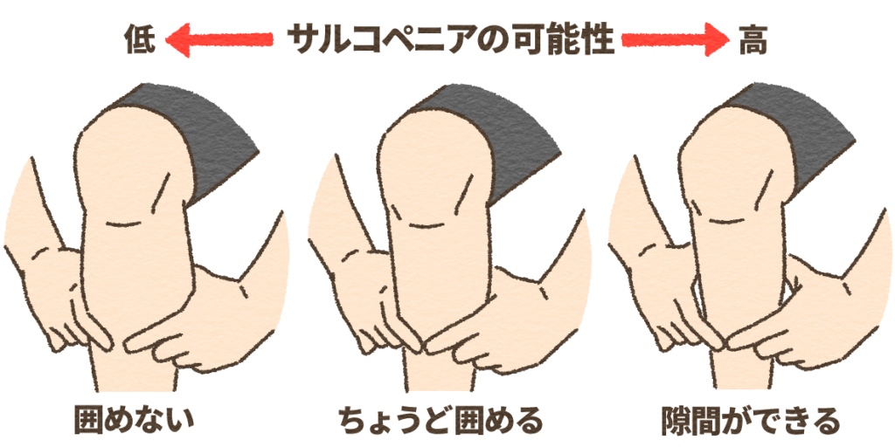
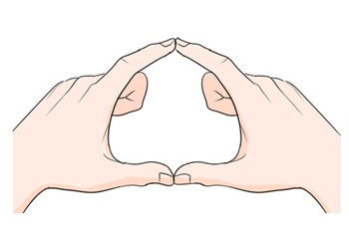
難しい話？自分を確認してみましょう①
指輪っかテスト
両手の親指と人差し指をつなげて輪っかを作る
利き足ではないほうのふくらはぎの一番太い部分を軽くつかむ
男性:34cm未満 女性:33cm未満
⇒サルコペニアの疑いあり

Slide 6
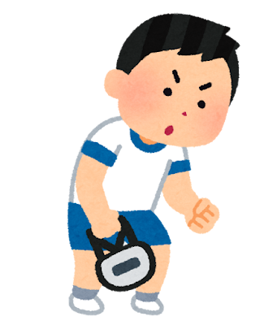
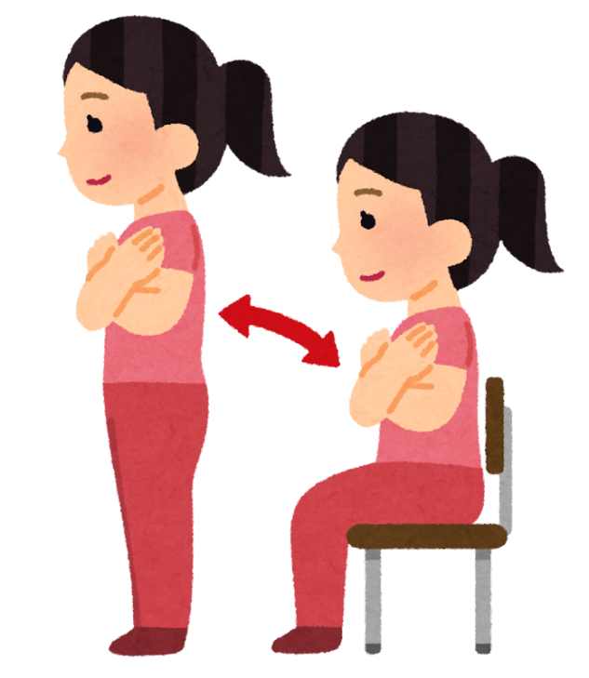
難しい話？自分を確認してみましょう②
握力測定 男性28kg未満 女性18kg未満
OR
5回椅子立ち上がりテスト
座っている状態から立って座ってという動作を5回繰り返す
⇒終わるまでに12秒以上かかった場合は身体機能が落ちている可能性がある

Slide 7
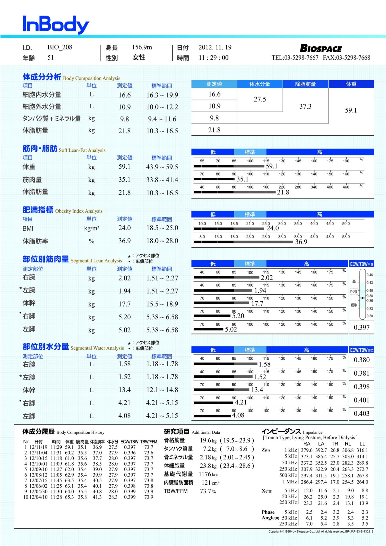
難しい話？自分を確認してみましょう③
骨格筋量はどうやったらわかる？
皆様が普段定期検査で受けているInBodyで確認できます
見てみましょう
SMIとは「骨格筋量指数」を意味しています
SMI(kg/m2)=四肢の筋肉量の合計(kg)÷身長(m)の2乗
BIA(InBody)を用いた場合は
SMIが男性7.0kg/m2未満 女性5.4kg/m2未満
でサルコペニアの疑いがあります
※InBodyの結果が知りたい方はスタッフにお伝えください。コピーをお渡しできます
用紙の下に記載があります

Slide 8


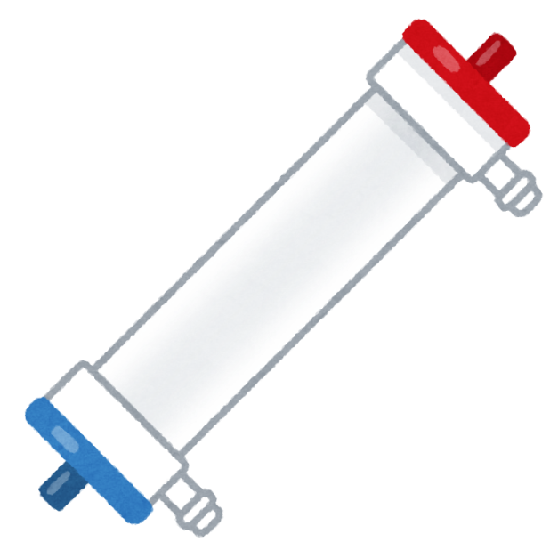


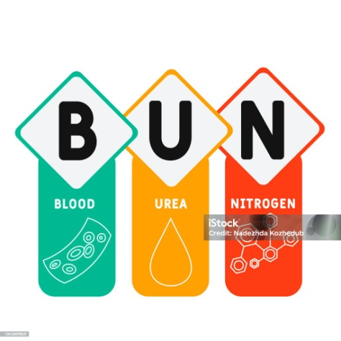
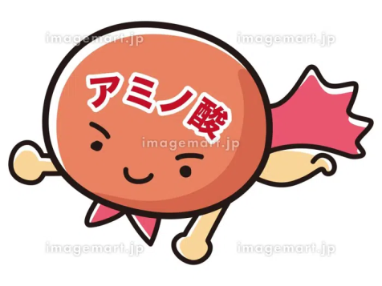
どうして透析するとサルコペニアに?①
血液透析は腎臓のかわりに体にたまった老廃物や毒素、余分な水分を取り除く治療です。その過程で必要な栄養素の一部も失われます。 食事からの栄養素が不足すると、体内に蓄えているたんぱく質や脂質などはエネルギー源や酵素の材料として使われます。 栄養不足が続くと体重や筋肉量が減少し、サルコペニアになる リスクが高くなります。
抜けてしまう物
水分
抜きたい物

Slide 9
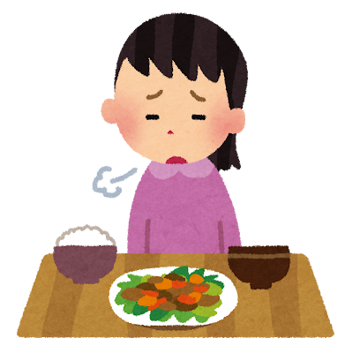
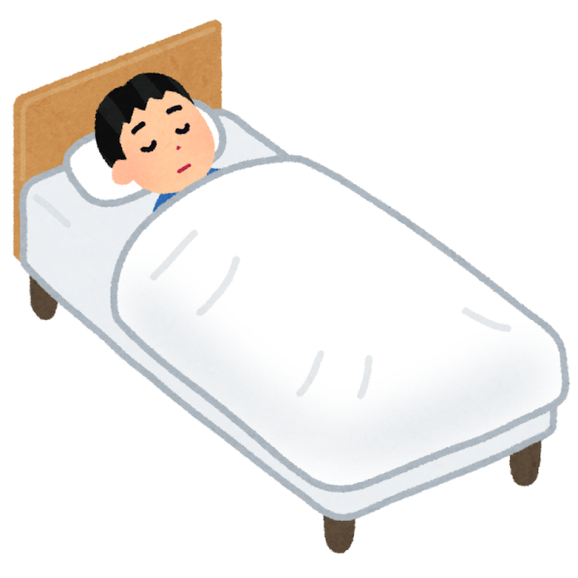
どうして透析するとサルコペニアに?②
①透析治療を週３回×４時間する場合、年間で約６２４時間（２６日）ベットに横になっている計算となり、運動量が減る
②透析で食事の時間がずれこみ食事があまり食べれないと 一日の摂取エネルギーが減る
→同年代の方と比べて筋力が落ちやすいと言われています

Slide 10
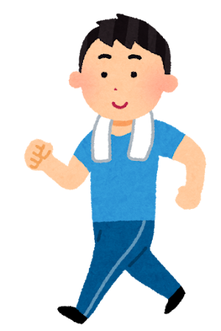
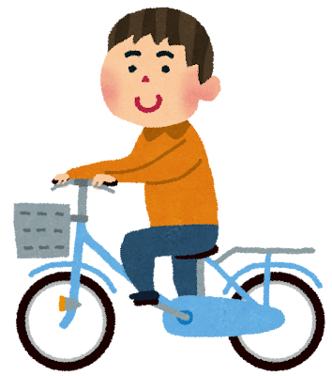
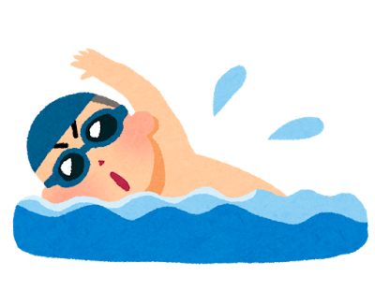
透析一回で大体どれくらい消耗するの？
透析1回(4時間透析)での消費カロリーは約150キロカロリーと言われます
150キロカロリーを消費する運動量(体重60kgの場合)
ウォーキング
約48分
自転車
約24分
水泳
約17分

Slide 11
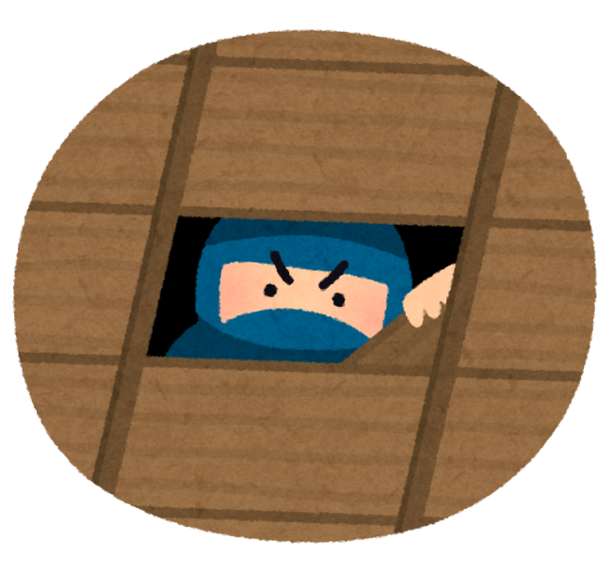
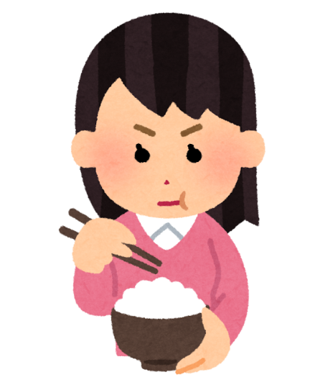
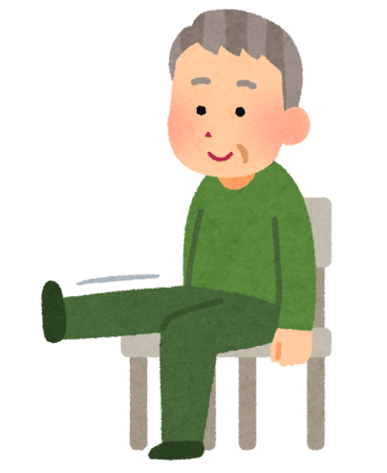
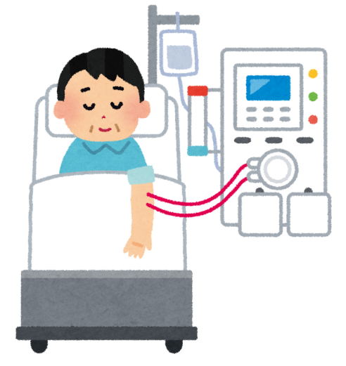
サルコペニアに負けない体づくりの方法
このように透析患者様の背後にはサルコペニアが隠れています
筋力、体力を維持する為には 透析治療・食事・運動のバランスが大切です

Slide 12

補食
補食（間食)とは1日に必要な栄養素を3度の食事で摂り切れない時に補う食事の事です
補食によるエネルギー補給はサルコペニアの予防につながります
ドライウェイトが減ってきた、食欲がない、食事量が減った等変化を感じる方は補食を検討してみましょう
ﾀﾞｲｴｯﾄしていないのにDWが減ってきた人
胃の切除後や加齢等で一回の食事量が減ってきた人
補食を摂るタイミング
・透析中に補食を摂る
・食事の回数を増やす
(10時や15時に軽食を設ける)
・運動後30~1時間以内に摂る
(筋肉がつきやすくなる)
仕事や運動で活動量が増えた人
透析で食事する時間がずれこんで昼食や夕食があまり食べれない人

Slide 13
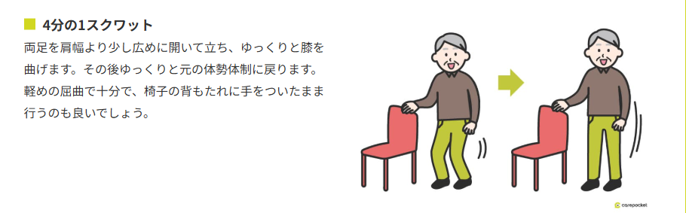
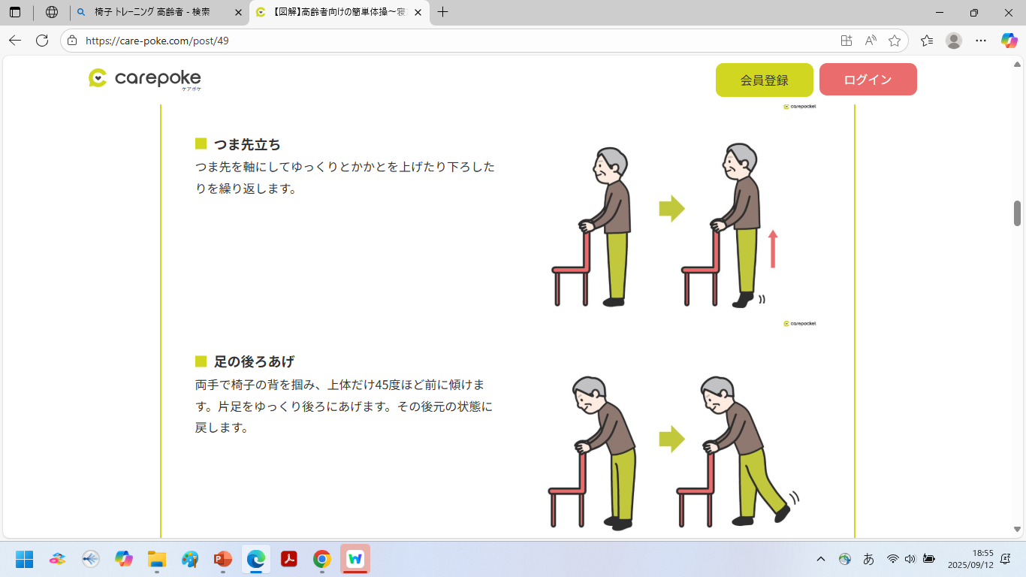
運動について

Slide 14
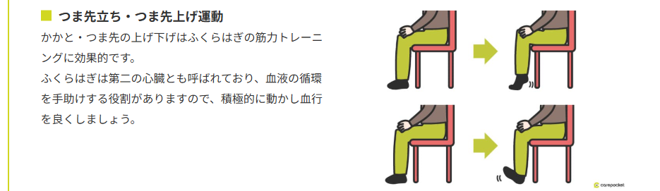
運動について

Slide 15
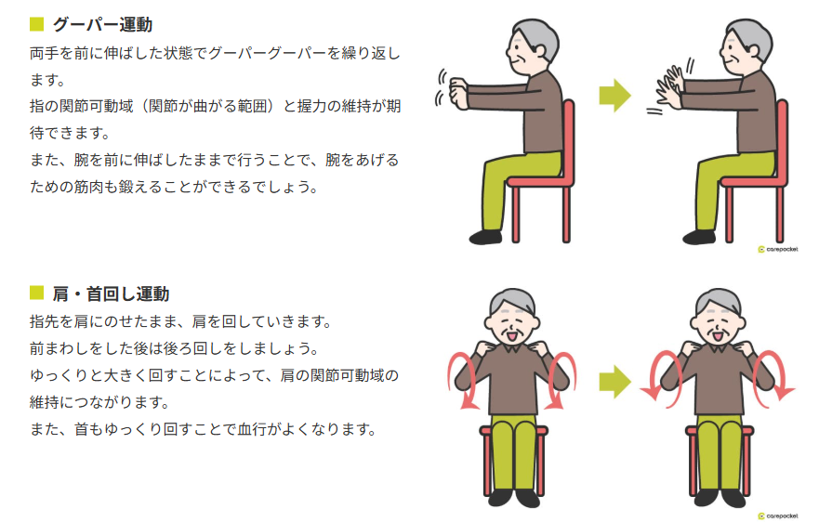
運動について

